Slide 1

%
Chào mừng các em lớp 2B1 đến với tiết học
Môn Tiếng việt
Giáo viên: Nguyễn Thị Thu Thảo

Slide 2

KHỞI ĐỘNG CÙNG EM

Slide 3

Đọc bài văn kể một đồ dùng để
che nắng che mưa.

Slide 4



Thứ sáu ngày 14 tháng 2 năm 2025
Bài 3: NIỀM VUI CỦA BI VÀ BỐNG
Tập làm văn
Nói và nghe:Tiết 2: Kể chuyện niềm vui của Bi và Bống
Luyện viết đoạn văn kể về việc chăm sóc
cây cối

Slide 5

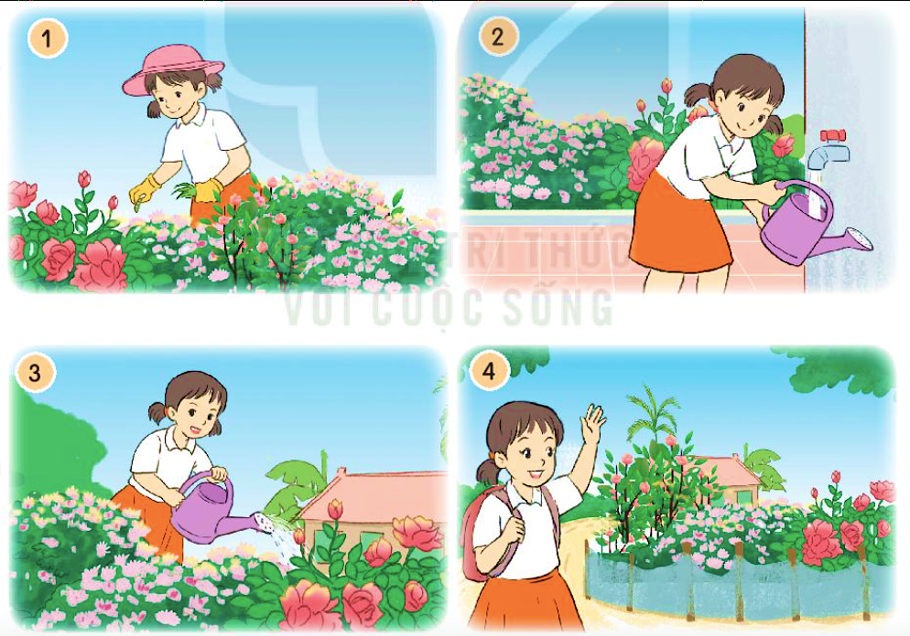
1. Nhìn tranh,nói về việc bạn nhỏ đang làm.

Slide 6
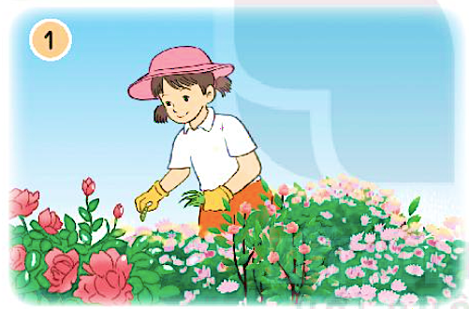
Bạn nhỏ đang bắt sâu cho cây.

Slide 7
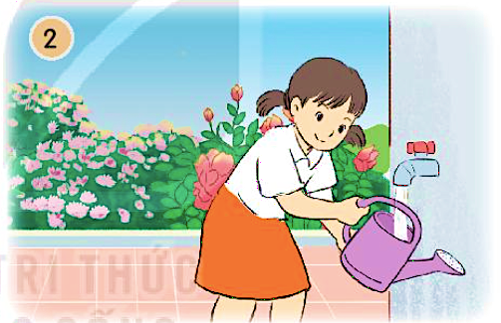
Bạn nhỏ đang lấy nước vào bình tưới.

Slide 8
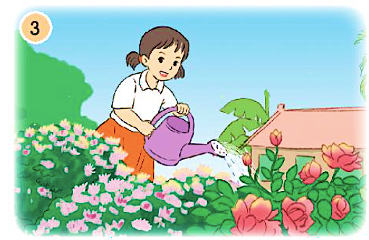
Bạn nhỏ đang tưới nước cho hoa.

Slide 9
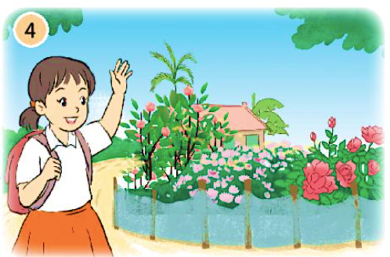
Bạn nhỏ chào tạm biệt vườn hoa trước khi đi học.

Slide 10
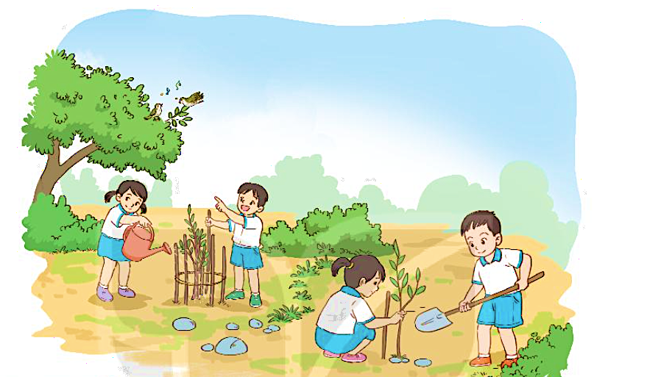
2. Viết 3 – 5 câu kể lại việc em và các bạn chăm sóc cây.
G: - Em và các bạn đã làm việc gì để chăm sóc cây?
- Kết quả công việc ra sao?
- Em có suy nghĩ gì khi làm xong việc đó?

Slide 11
Các bước viết về một việc chăm sóc cây:
Bước 1: Viết câu giới thiệu( mở đoạn): Việc chăm sóc cây
diễn ra ở đâu? và vào khi nào?
Bước 2: Kể về các việc em và các bạn đã làm để chăm
sóc cây?
Bước 3: Kết quả của công việc ra sao?
Bước 4: Nêu suy nghĩ của em khi làm xong công việc?

Slide 12

Hướng dẫn làm bài
1 . Việc chăm sóc cây diễn ra ở đâu? và vào khi nào?
Hôm thứ hai vừa qua, em cùng các bạn trong tổ chăm sóc cây ở bồn hoa trước cửa lớp em.
2. Kể về các việc làm chăm sóc cây?
Tiếng trống tan học vừa dứt, chúng em đã có mặt bên bồn hoa. Em cùng bạn Uyên nhổ cỏ bắt sâu cho cây. Bạn Thư, bạn Trang thì đi nhổ cỏ trong bồn hoa. Còn bạn Thuỳ Anh , bạn Lan và bạn Châu lấy nước vào bình và tưới cho các cây hoa. Chúng em vừa làm việc hăng say quên cả mệt mỏi.

Slide 13
Hướng dẫn làm bài
3 . Kết quả công việc ra sao?
Chẳng mấy chốc chúng em đã hoàn thành công việc.
4. Em có suy nghĩ gì khi làm xong việc đó?
Nhìn bồn hoa sạch sẽ cỏ cùng những bông hoa nở tươi thắm dưới ánh nắng mặt trời, em thấy rất vui.
( Hoặc: Nhìn những bông hoa tươi thắm rung rinh trước gió như đang thầm nói cảm ơn chúng em. Em thấy rất vui.)

Slide 14
Viết thành đoạn:
Hôm thứ hai vừa qua, em cùng các bạn trong tổ chăm sóc cây ở bồn hoa trước cửa lớp em. Khi tiếng trống tan học vừa dứt, chúng em đã nhanh chóng có mặt ở chỗ bồn hoa. Em cùng bạn Uyên nhổ cỏ bắt sâu. Bạn Thư, bạn Trang thì đi nhổ cỏ trong bồn hoa. Còn bạn Thuỳ Anh , bạn Lan, bạn Châu lấy nước vào bình và tưới cho các cây hoa. Chúng em vừa làm vừa nói chuyện rất vui vẻ. Chẳng mấy chốc, công việc đã xong. Nhìn những bông hoa tươi thắm rung rinh trước gió như đang thầm cảm ơn chúng em. Em thấy rất vui.

Slide 15
Các bước viết về một việc chăm sóc cây:
Bước 1: Viết câu giới thiệu( mở đoạn): Việc chăm
sóc cây diễn ra ở đâu? và vào khi nào?
Bước 2: Kể về các việc em và các bạn đã làm để
chăm sóc cây?
Bước 3: Kết quả công việc ra sao?
Bước 4: Nêu suy nghĩ của em khi làm xong công
việc?

Slide 16

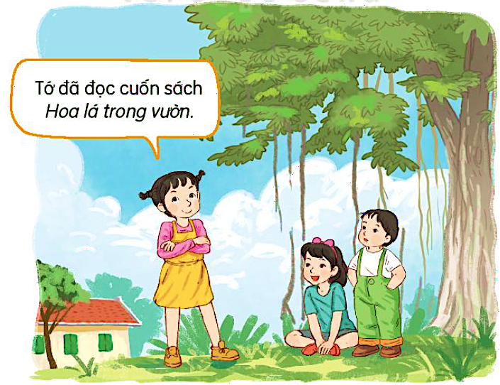
Đọc mở rộng
1. Kể tên những câu chuyện viết về thiên nhiên mà em đã đọc.
2. Chia sẻ với các bạn những chi tiết thú vị trong câu chuyện.

Slide 17
1
Xem lại bài đã học
Dặn dò
2
Hoàn thành các bài trong vở bài tập Tiếng Việt : bài 8; 9 trang 16.
3
Chuẩn bị: Kể về việc đã chứng kiến tuần 22.
Notes:
Gv linh động thay thế nội dung dặn dò nhé!

Slide 18




VÒNG QUAY MAY MẮN
CHÚC QUÝ THẦY CÔ MẠNH KHỎE!
Chúc các em chăm ngoan học giỏi!
7 ngày

